Slide 1
Facultad de Ciencias
Licenciatura en Biología
Unidad de Aprendizaje:
Micología
Unidad 2. Sistemática y evolución de los
principales grupos fungoides y
fúngicos
Responsable de la elaboración:
Dra. Cristina Burrola Aguilar
Septiembre 2018
Notes:
Se presenta la información más relevante de la unidad de competencia número dos, de la unidad de aprendizaje de Micología, correspondiente a la presentación del tema de Sistemática y evolución de los principales grupos fungoides y fúngicos

Slide 2

GUIÓN EXPLICATIVO
La Unidad de Aprendizaje de Micología introduce al alumno al estudio de la biología y diversidad de los hongos, enfatizando en aspectos morfológicos, reproductivos y taxonómicos, así como en sus relaciones ecológicas y evolutivas con otros organismos.
Al mismo tiempo, el alumno conocerá diferentes teorías y consideraciones sistemáticas y evolutivas de los principales grupos fungoides y fúngicos.
Consiste de una serie con 31 diapositivas, las cuales al ser vistas una por una, darán pauta para que el conocimiento de este tema sea comprendido de una manera más integral, pues incluye esquemas e imágenes alusivos al contenido de la UA.
Facultad de Ciencias UAEMéx
Facultad de Ciencias UAEMéx

Slide 3
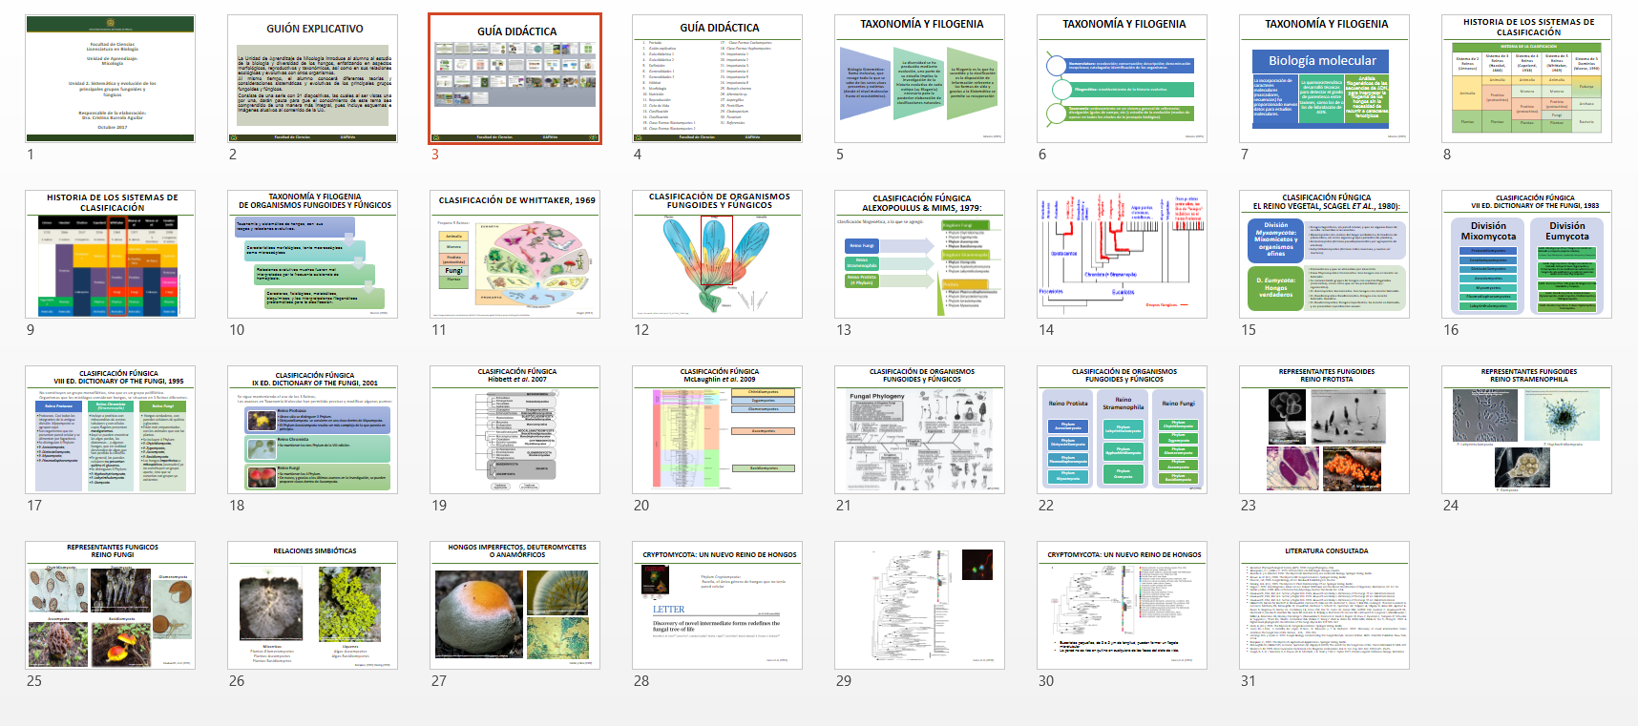
GUÍA DIDÁCTICA
Facultad de Ciencias UAEMéx
Notes:
La presentación está constituida por 31 diapositivas, las cuales contienen información escrita e imágenes sobre la sistemática y evolución de los principales grupos fungoides y fúngicos. En esta diapositiva se muestra el contenido de la presentación.

Slide 4
GUÍA DIDÁCTICA
Portada
Guión explicativo
Guía didáctica 1
Guía didáctica 2
Taxonomía y filogenia 1
Taxonomía y filogenia 2
Biología molecular
Historia de los sistemas de clasificación 1
Historia de los sistemas de clasificación 2
Organismos fungoides y fúngicos
Clasificación de Whittaker, 1969
Clasificación de organismos fungoides y fúngicos
Clasificación fúngica de Alexoupoulus & Mims, 1979
Grupos fúngicos
Clasificación fúngica. El reino vegetal, Scagel et al., 1980)
VII Ed. Dictionary Of The Fungi, 1983
VIII Ed. Dictionary Of The Fungi, 1995
IX Ed. Dictionary Of The Fungi, 2001
Clasificación fúngica. Hibbett et al. 2007
Clasificación fúngica. McLaughlin et al. 2009
Clasificación de organismos fungoides y fúngicos 1
Clasificación de organismos fungoides y fúngicos 2
Representantes fungoides, Reino Protista
Representantes fungoides, Reino Stramenophila
Representantes fungoides, Reino Fungi
Relaciones simbióticas
Hongos imperfectos, deuteromycetes o anamórficos
Cryptomycota: un nuevo Reino de hongos 1
Cryptomycota: un nuevo Reino de hongos 2
Cryptomycota: un nuevo Reino de hongos 3
Referencias
Facultad de Ciencias UAEMéx

Slide 5
TAXONOMÍA Y FILOGENIA
Biología Sistemática: Rama inclusiva, que recoge todo lo que se sabe de los seres vivos presentes y extintos (desde el nivel molecular hasta el ecosistémico).
La diversidad se ha producido mediante evolución, una parte de su estudio implica la investigación de la historia evolutiva de cada estirpe (su filogenia) necesaria para la posterior elaboración de clasificaciones naturales.
La filogenia es lo que ha sucedido y la clasificación es la disposición de información referente a las formas de vida y gracias a la Sistemática se permite su recuperación
Moreno (2005)

Slide 6
TAXONOMÍA Y FILOGENIA
Nomenclatura: recolección; conservación; descripción; denominación inequívoca; catalogado; identificación de los organismos.
Filogenética: establecimiento de la historia evolutiva.
Taxonomía: ordenamiento en un sistema general de referencia; divulgación (guías de campo, etc.); estudio de la evolución (modos de operar en todos los niveles de la jerarquía biológica).
Moreno (2005)

Slide 7
TAXONOMÍA Y FILOGENIA
Biología molecular
La incorporación de caracteres moleculares (marcadores, secuencias) ha proporcionado nuevos datos para estudios moleculares.
La quimiosistemática desarrolló técnicas para detectar el grado de parentesco entre taxones, como las de o las de hibridación de ADN.
Análisis filogenéticos de las secuencias de ADN, para interpretar la filogenia de los hongos sin la necesidad de recurrir a caracteres fenotípicos
Moreno (2005)

Slide 8
HISTORIA DE LOS SISTEMAS DE CLASIFICACIÓN
HISTORIA DE LA CLASIFICACIÓN
Sistema de 2 Reinos (Linnaeus) | Sistema de 3 Reinos (Haeckel, 1866) | Sistema de 4 Reinos (Copeland, 1938) | Sistema de 5 Reinos (Whittaker, 1969) | Sistema de 3 Dominios (Woese, 1990)
Animalia | Animalia | Animalia | Animalia | Eukarya
 | Protista (protoctista) | Monera | Monera
 |  | Protista (protoctista) | Protista (protoctista) | Archaea
Plantae | Plantae |  | Fungi | Bacteria
 |  | Plantae | Plantae

Slide 9
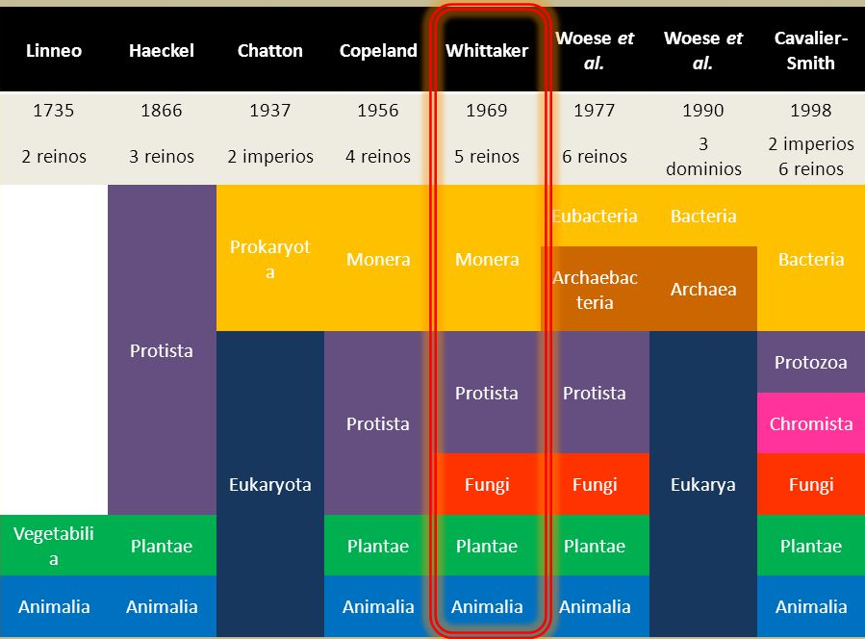
HISTORIA DE LOS SISTEMAS DE CLASIFICACIÓN
http://www.didascienze.it/images/p194_1_01.jpg

Slide 10
TAXONOMÍA Y FILOGENIA
DE ORGANISMOS FUNGOIDES Y FÚNGICOS
Taxonomía y sistemática de hongos, con sus rasgos y relaciones evolutivas.
Relaciones evolutivas muchas fueron mal interpretadas por la frecuente existencia de homoplasia.
Caracteres, fisiológicos, metabólicos, bioquímicos; y las interpretaciones filogenéticas problemáticas para la clasificación.
Características morfológicas, tanto macroscópicas como microscópicas
Deacon (2006)

Slide 11
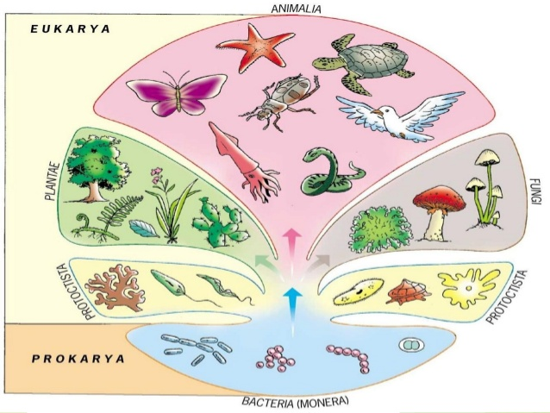
CLASIFICACIÓN DE WHITTAKER, 1969
Propone 5 Reinos:
Animalia
Monera
Protista (protoctista)
Fungi
Plantae
Hagen (2012).
https://image.slidesharecdn.com/los5reinos-150314211259-conversion-gate01/95/los-5-reinos-16-638.jpg?cb=1426385654

Slide 12
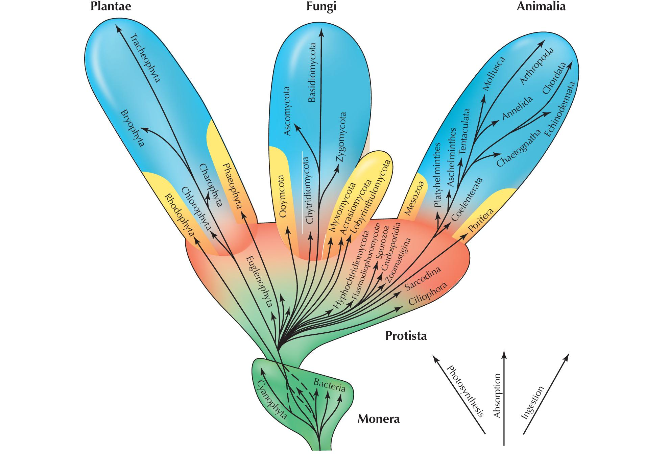
CLASIFICACIÓN DE ORGANISMOS FUNGOIDES Y FÚNGICOS
https://myweb.rollins.edu/jsiry/15_EVOW_CH05.jpg

Slide 13
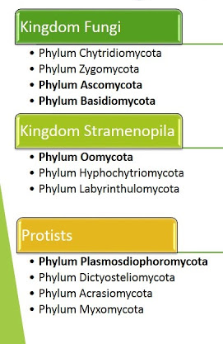
CLASIFICACIÓN FÚNGICA
ALEXOPOULUS & MIMS, 1979:
Clasificación filogenética, a la que se agregó:
Reino Fungi
Reino Stramenophila
Reino Protista (4 Phylum)

Slide 14
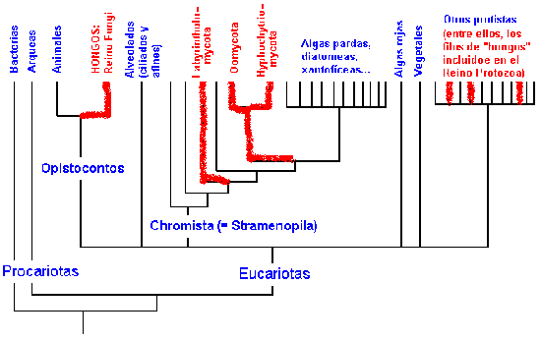
Grupos fúngicos

Slide 15
CLASIFICACIÓN FÚNGICA
EL REINO VEGETAL, SCAGEL ET AL., 1980):
División Myxomycota: Mixomicetos y organismos afines
D. Eumycota: Hongos verdaderos
Hongos fagocíticos, sin pared celular, recuerdan a amebas.
Acrasiomycetes (forman pseudoplasmodios por agrupación de amebas)
Labyrinthulomycetes (forman redes mucosas, y suelen ser marinos).
Filamentosos y que se alimentan por absorción
Clase Phycomycetes: Ficomicetos. hongos con micelio no tabicado.
Hongos con esporas flageladas (oomicetos), y otros que no las presentan (ej.: zigomicetos).
Cl. Ascomycetes: Ascomicetos. Con micelio tabicado.
Cl. Basidiomycetes: Basidiomicetos. Con micelio tabicado.
Myxomycetes (mohos del fango verdaderos, formadores de plasmodios, y algunos parásitos de plantas)
Cl. Deuteromycetes: Hongos imperfectos. Su micelio es tabicado, y no presentan reproducción sexual.

Slide 16
CLASIFICACIÓN FÚNGICA
VII ED. DICTIONARY OF THE FUNGI, 1983
División Mixomycota
Protosteliomycetes
División Eumycota
SubD. Mastigomycotina: Hongos con micelio no tabicado y zoosporas (esporas móviles).
Ceratiomyxomycetes
Dictiosteliomycetes
Acrasiomycetes
Myxomycetes
Plasmodiophoromycetes
Labyrinthulomycetes
SubD. Zygomycotina: Hongos con micelio no tabicado. Incluye 2 clases: Zygomycetes y Trichomycetes.
SubD. Ascomycotina. Este grupo de hongos es el más abundante y complejo,
SubD. Basidiomycotina. Incluía 4 clases: Hymenomycetes, Gasteromycetes, Urediniomycetes y Ustilaginomycetes.
SubD. Deuteromycotina. 2 clases: Hyphomycetes y Coelomycetes.

Slide 17
CLASIFICACIÓN FÚNGICA
VIII ED. DICTIONARY OF THE FUNGI, 1995
No constituyen un grupo monofilético, sino que es un grupo polifilético.
Organismos que los micólogos consideran hongos, se situaron en 3 Reinos diferentes.
Reino Protozoa
Reino Chromista (Stramenopila)
Reino Fungi
Protozoos. Casi todos los integrantes de la antigua división Myxomycota.
Protistas con mitocondrias de crestas tubulares y con células cuyos flagelos presentan mastigonemas.
Hongos verdaderos, con paredes celulares de quitina y glucanos.
Se distinguían 4 Phylum:
Acrasiomycota
Dictiosteliomycota
Myxomycota
Plasmodiophoromycota
Se encuentran las algas pardas, las diatomeas... y algunos hongos, que en realidad descienden de algas
Se distinguían 3 Phylum:
Hyphochytriomycota
Labyrinthulomycota
Oomycota
Más emparentados con los animales que con las plantas.
Se incluyen 4 Phylum:
Chytridiomycota
Zygomycota
Ascomycota
Basidiomycota
Los hongos imperfectos o mitospóricos ya no constituyen un grupo aparte, sino que se conectan con grupos ya existentes
Son organismos que no presentan pared celular y se alimentan por fagocitosis.
En general, las paredes celulares no presentan quitina ni glucanos.

Slide 18
CLASIFICACIÓN FÚNGICA
IX ED. DICTIONARY OF THE FUNGI, 2001
Se sigue manteniendo el uso de los 3 Reinos,
Los avances en Taxonomía Molecular han permitido precisar y modificar algunos puntos:
REINO PROTOZOA
Ahora sólo se distinguen 3 Phylum.
REINO CHROMISTA
Se mantienen los tres Phylum de la VIII edición.
REINO FUNGI
Se mantienen los 4 Phylum.
Dictyosteliomycota se convierte en Clase dentro de Myxomycota.
Acrasiomycota resulta ser más complejo de lo que parecía.
De nuevo, y gracias a los últimos avances en la investigación, se pueden proponer Clases dentro de Ascomycota.

Slide 19
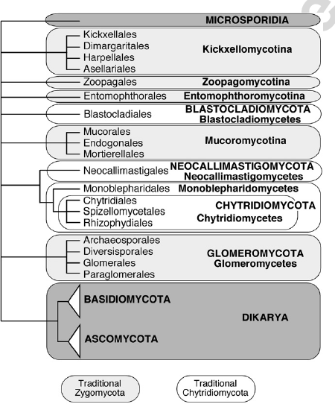
CLASIFICACIÓN FÚNGICA
Hibbett et al. 2007

Slide 20
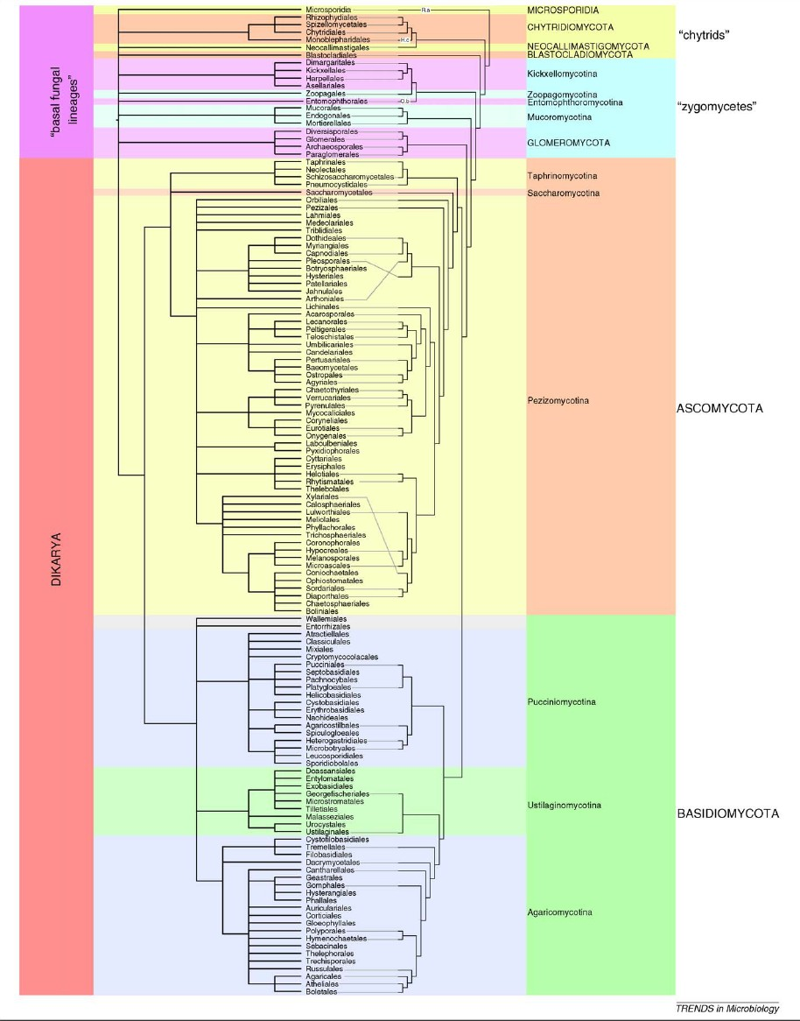
Chitridiomycetes
Zygomycetes
Glomeromycetes
Ascomycetes
Basidiomycetes
McLaughlin et al. 2009

Slide 21
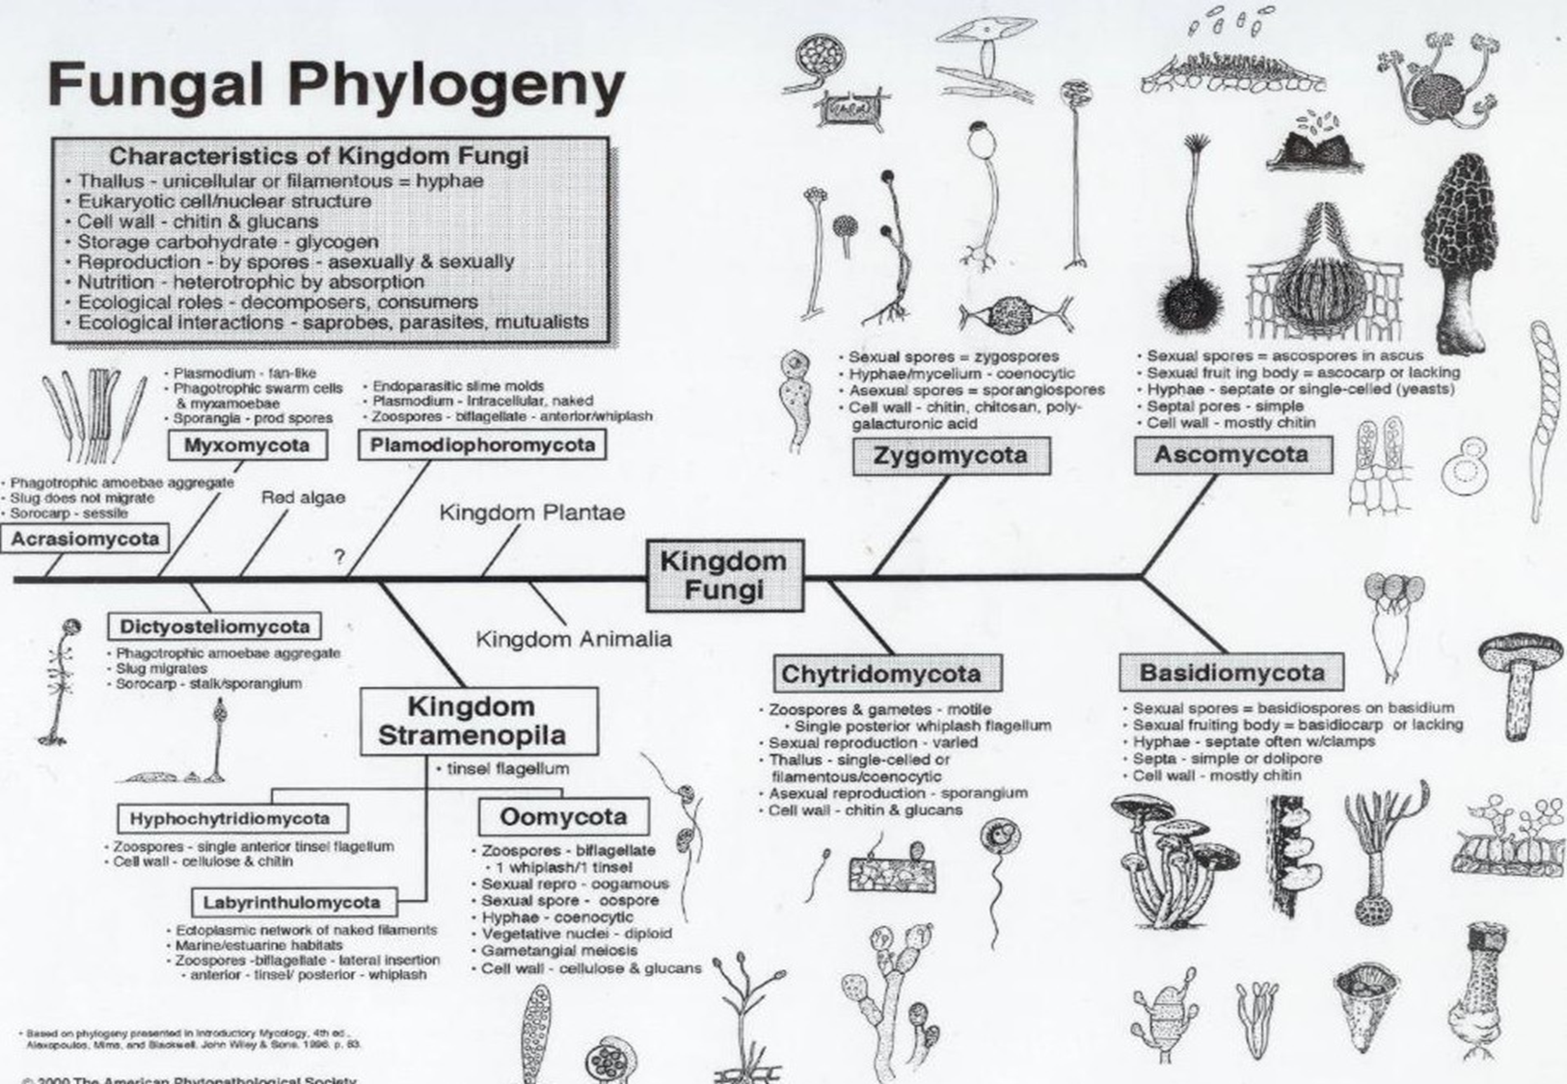
CLASIFICACIÓN DE ORGANISMOS
FUNGOIDES y FÚNGICOS
APS (2000)

Slide 22
CLASIFICACIÓN DE ORGANISMOS
FUNGOIDES y FÚNGICOS
Reino Protista
Reino Stramenophila
Reino Fungi
Phylum Acrasiomycota
Phylum Dictyosteliomycota
Phylum Plasmodiophoromycota
Phylum
Myxomycota
Phylum Labyrinthulomycota
Phylum Hyphochitridiomycota
Phylum
Oomycota
Phylum Chytridiomycota
Phylum
Zygomycota
Phylum Glomeromycota
Phylum
Ascomycota
Phylum Basidiomycota
APS (2000)

Slide 23
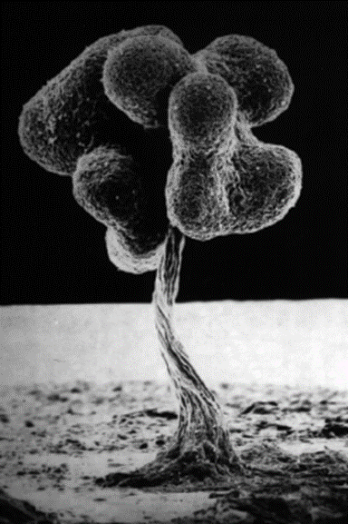
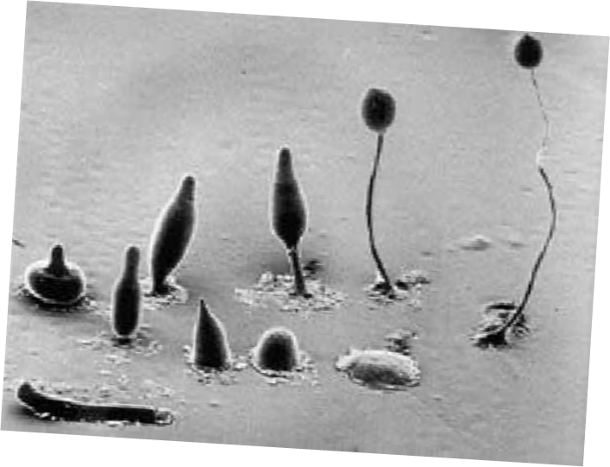
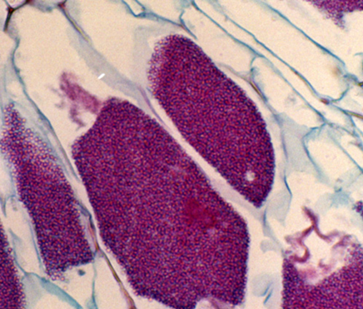
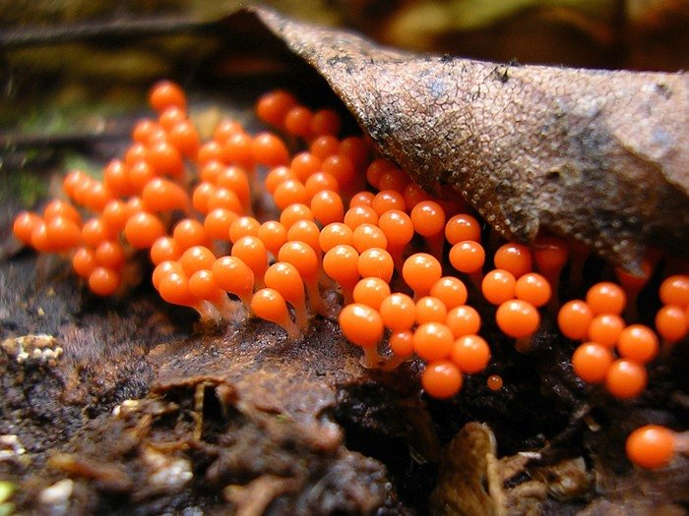
REPRESENTANTES FUNGOIDES
REINO PROTISTA
http://3.bp.blogspot.com/-LZk3k_1ZEdU/TutR2qorMnI/AAAAAAAAASk/bq8TPsPCwjE/s1600/Dictyostelium+discoideum.jpg
P. Acrasiomycota
P. Dictyosteliomycota
https://farm1.staticflickr.com/196/456942432_2e0a70121d_z.jpg?zz=1
http://1.bp.blogspot.com/_wG_ExSmVXvM/THmlfhv_sPI/AAAAAAAAC_A/DJRD1R4avfY/s1600/25.jpg
P. Plasmodiophoromycota
P. Myxomycota

Slide 24
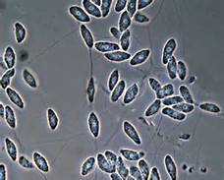
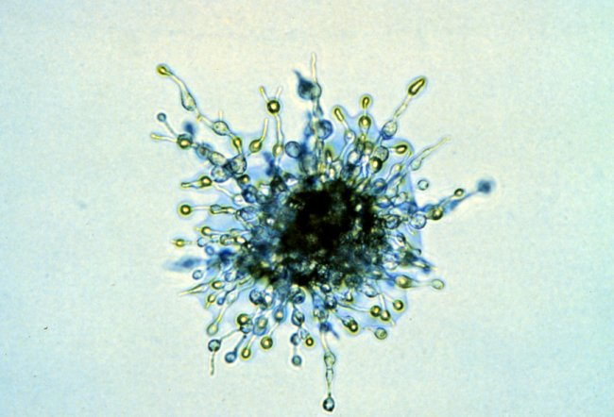
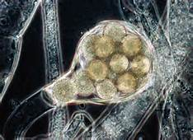
REPRESENTANTES FUNGOIDES
REINO STRAMENOPHILA
http://www.apsnet.org/edcenter/intropp/lessons/fungi/other/Pages/RapidBlight.aspx
http://comenius.susqu.edu/biol/202/chromalveolata/heterokontae/oomycota/hyphochytridium.htm
P. Labyrintulomycota
P. Hyphochidiomycota
http://imgarcade.com/saprolegnia.html
P. Oomycota

Slide 25
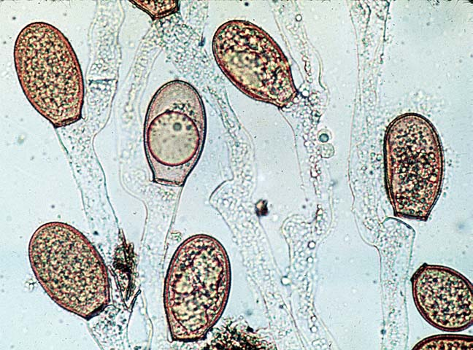
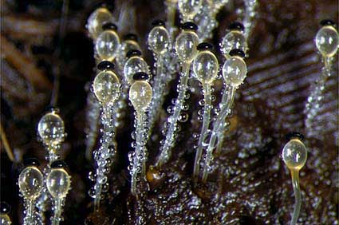
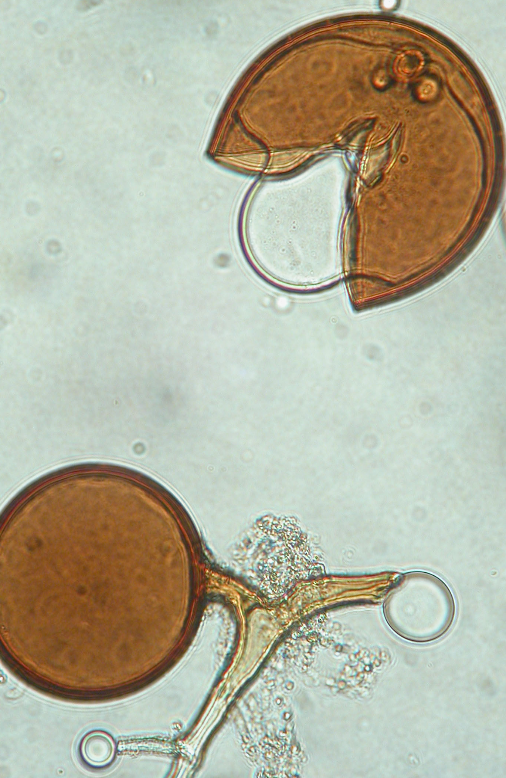
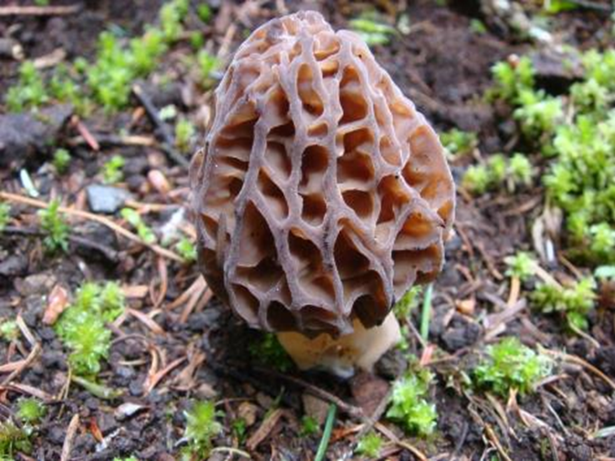
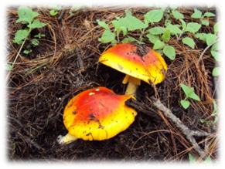
REPRESENTANTES FÚNGICOS
REINO FUNGI
Chytridiomycota
Zygomycota
Glomeromycota
http://mycokeymycelium.blogspot.mx/2011/04/pilobolus-dancing.html
http://www.ucmp.berkeley.edu/fungi/chytrids.html
Ascomycota
Basidiomycota
http://www.cef-cfr.ca/index.php?n=CEF.Collections?userlang=en
Imagen propia. CBA
Imagen propia. CBA
Hawkworth, et al. (1995)

Slide 26
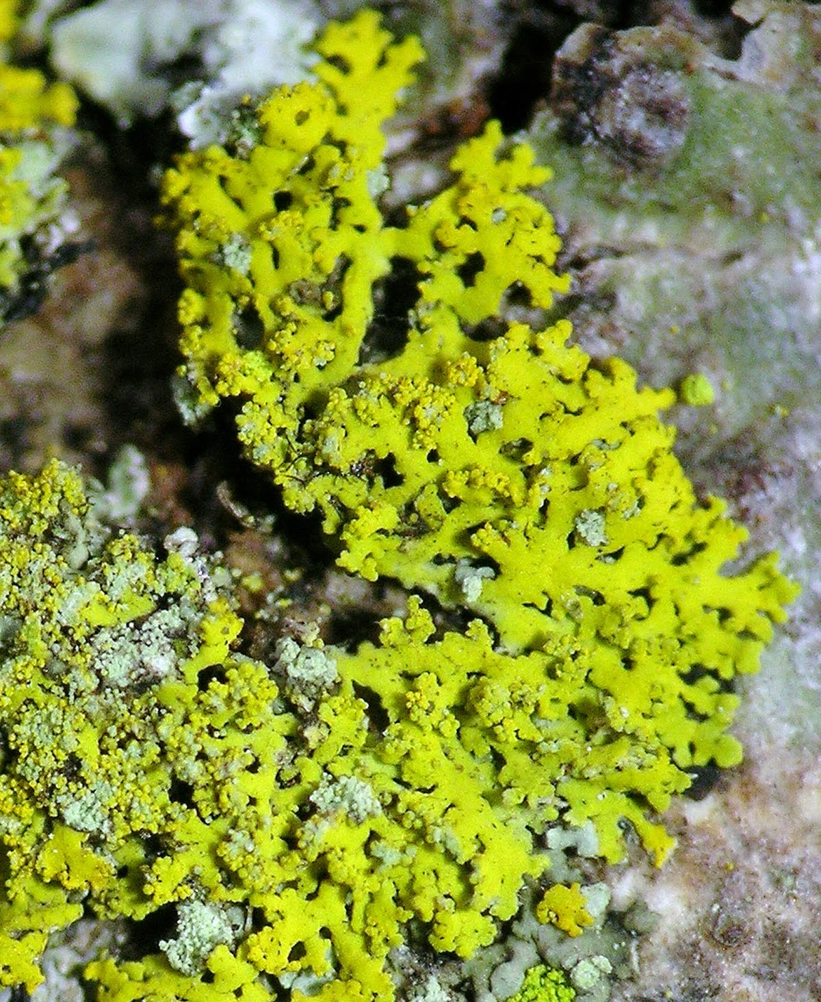
RELACIONES SIMBIÓTICAS
http://professores.unisanta.br/maramagenta/Imagens/FUNGO/Micorrizas.jpg
http://4.bp.blogspot.com/-30Ti8hEeTtQ/TiXFC-5vVaI/AAAAAAAAAHQ/Jl72efQZJH4/s1600/Candelaria+concolor7762.JPG
Micorrízas
Plantas-Glomeromycetes
Plantas-Ascomycetes
Plantas-Basidiomyctes
Líquenes
Algas-Ascomycetes
Algas-Basidiomycetes
Kempken, (2002); Deising (2009)

Slide 27
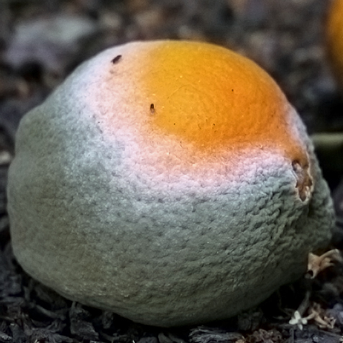
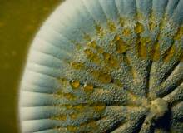
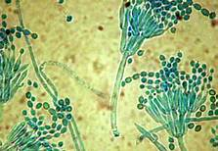
HONGOS IMPERFECTOS,
DEUTEROMYCETES O ANAMÓRFICOS
https://tse2.mm.bing.net/th?id=OIP.yr8tt9601M2nj5OkOET1MwEsDZ&pid=15.1&P=0&w=220&h=161
https://upload.wikimedia.org/wikipedia/commons/d/d4/Penicillium_digitatum_orange.jpg
https://tse4.mm.bing.net/th?id=OIP.Ho8eGVbVW7o0mB8I_H-oKgEsDO&pid=15.1&P=0&w=223&h=154
Hanlin y Ulloa (1988)

Slide 28

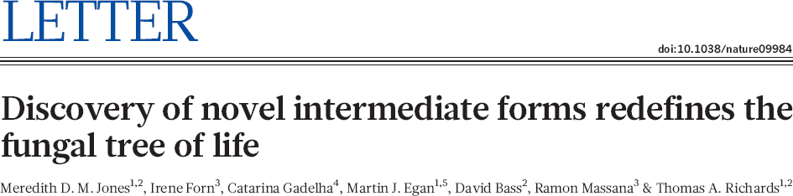
CRYPTOMYCOTA: UN NUEVO REINO DE HONGOS
Phylum Cryptomycota:
Rozella, el único género de hongos que no tenía pared celular
Jones et al. (2011)

Slide 29
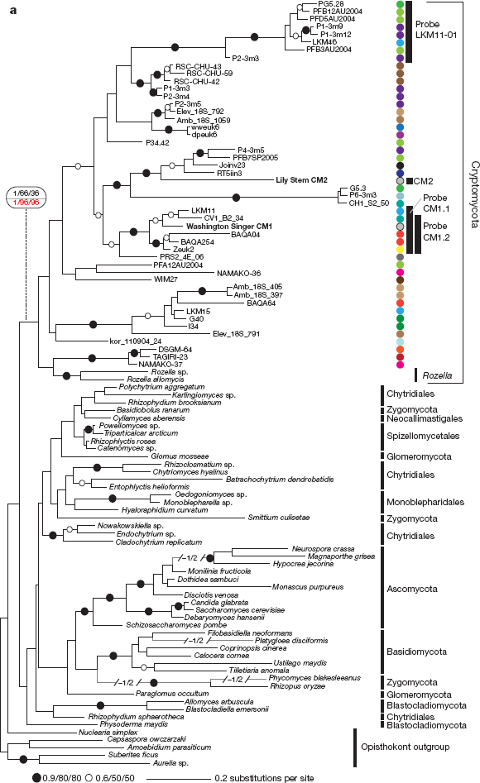
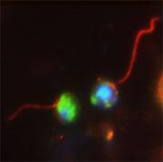
Cryptomycota
Glomeromycota
Ascomycota
Basidiomycota
Zygomycota
Chytridiomycota
Jones et al. (2011)

Slide 30
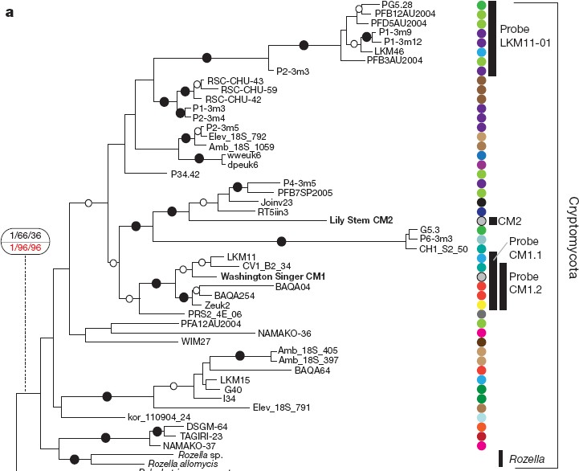
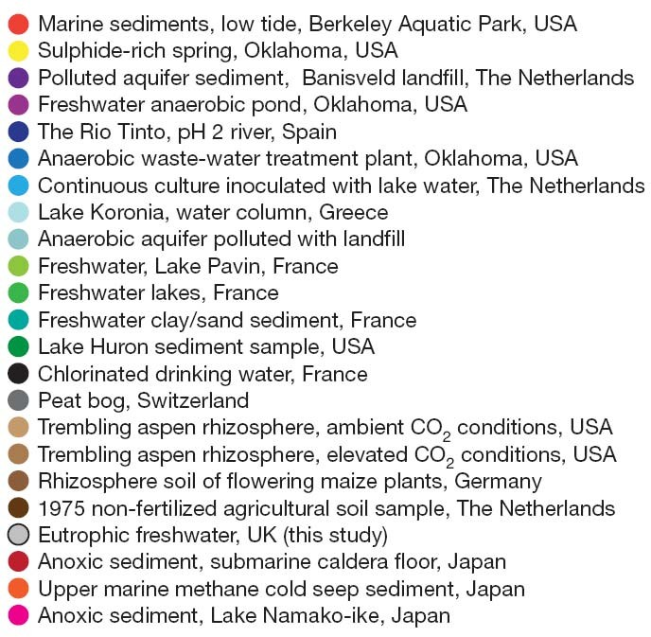
CRYPTOMYCOTA: UN NUEVO REINO DE HONGOS
Jones et al. (2011)
Eucariotas pequeños, de 3 a 5 μm de longitud, pueden formar un flagelo microtubular.
La pared no es rica en quitina en cualquiera de las fases del ciclo de vida.

Slide 31
REFERENCIAS
American Phytopathological Society (APS). 2000. Fungal Phylogeny. USA.
Alexopolus, C.J. y Mims, C. 1979. Introducción a la Micología. Omega, España.
Brambl, R. y G. Marzluf, 1996. The Mycota III: Biochemistry and molecular biology. Springer Verlag, Berlin.
Brown, A.J.P. (Ed.), 2006. The Mycota XIII: Fungal Genomics. Springer Verlag, Berlin.
Deacon, J.W, 2006. Fungal Biology, 4ª ed. Blackwell Publishing Ltd, Boston.
Deising, H.B. (Ed.), 2009. The Mycota V: Plant Relationships 2ª ed. Springer Verlag, Berlin
Hagen J. 2012. Five Kingdoms, More or Less: Robert Whittaker and the Broad Classification of Organisms, BioScience, 62: 67–74.
Hanlin y Ulloa. 1988. Atlas of Introductory Mycology. Hunter Text Books Inc. USA.
Hawkworth, P.M., Kirt, B.C. Sutton y Pegler D.N. 1983. Aisworth and Bisby´s. Dictionary of the Fungi. 7ª ed. CAB International.
Hawkworth, P.M., Kirt, B.C. Sutton y Pegler D.N. 1995. Aisworth and Bisby´s. Dictionary of the Fungi. 8ª ed. CAB International.
Hawkworth, P.M., Kirt, B.C. Sutton y Pegler D.N. 2001. Aisworth and Bisby´s. Dictionary of the Fungi. 9ª ed. CAB International.
Hibbett DS, Binder M, Bischoff JF, Blackwell M, Cannon PF, Eriksson OE, Huhndorf S, James T, Kirk PM, Lucking R, Thorsten Lumbsch H, Lutzoni F, Matheny PB, McLaughlin DJ, Powell MJ, Redhead S, Schoch CL, Spatafora JW, Stalpers JA, Vilgalys R, Aime MC, Aptroot A, Bauer R, Begerow D, Benny GL, Castlebury LA, Crous PW, Dai YC, Gams W, Geiser DM, Griffith GW, Gueidan C, Hawksworth DL, Hestmark G, Hosaka K, Humber RA, Hyde KD, Ironside JE, Koljalg U, Kurtzman CP, Larsson KH, Lichtwardt R, Longcore J, Miadlikowska J, Miller A, Moncalvo JM, Mozley-Standridge S, Oberwinkler F, Parmasto E, Reeb V, Rogers JD, Roux C, Ryvarden L, Sampaio JP, Schussler A, Sugiyama J, Thorn RG, Tibell L, Untereiner WA, Walker C, Wang Z, Weir A, Weiss M, White MM, Winka K, Yao YJ, Zhang N . 2007. A higher-level phylogenetic classification of the fungi. Mycol Res 111:509–547
Hock, B. (Ed.), 2001. The Mycota IX: Fungal Associations. Springer Verlag, Berlin.
Jones, M., I. Forn, C. Gadelha, M. J. Egan, D. Bass, R. Massana y T. A. Richards. 2011. Discovery of novel intermediate forms redefines the fungal tree of life. Nature 474, 200–203
Jennings D.H. y Lysek G. 1999. Fungal Biology. Understading the fungal lifestyle. Second Edition. BIOS. Scientific Publisher. New York, U.S.A.
Kempken, F., 2002. The Mycota XI. Agricultural Applications. Springer Verlag, Berlin.
McLaughlin DJ, Hibbett DS, Lutzoni F, Spatafora JW, Vilgalys R (2009) The search for the fungal tree of life. Trends Microbiol 17:488–497
Moreno S. M. 2005. De la taxonomía tradicional a las filogenias moleculares. Bol. R. Soc. Esp. Hist. Nat. 100 (1-49: 45-65.
Scagel, R. F., R. J. Bandoni, G. E. Rouse, W. B. Schofield, J. R. Stein y T. M. C. Taylor. 1977. El reino vegetal. Ediciones Omega, Barcelona

